Slide 1
第一章 概率论的基本概念
§1-5 条 件 概 率
§1-5条件概率
目 录 索 引
一 条 件 概 率
二 乘 法 定 理
三 全概率公式和贝叶斯公式
返回主目录

Slide 2


第一章 概率论的基本概念
一 条 件 概 率
§1-5条件概率
条件概率是概率论中一个重要而实用的概念。
它所考虑的是事件 A 已经发生的条件下事件 B
发生的概率。
设A、B是某随机试验中的两个事件，且
则称事件B在“事件A已发生”这一附加条件下的
概率为在事件A已发生的条件下事件B发生的条件概率，简称为B在A之下的条件概率，记为
返回主目录

Slide 3
第一章 概率论的基本概念
§1-5条件概率
例 1 盒中有4个外形相同的球，它们的标号分别
为1、2、3、4，每次从盒中取出一球，有放
回地取两次．
则该试验的所有可能的结果为
(1,1) (1,2) (1,3) (1,4)
(2,1) (2,2) (2,3) (2,4)
(3,1) (3,2) (3,3) (3,4)
(4,1) (4,2) (4,3) (4,4)
其中(i,j)表示第一次取i号球，第二次取j号球
返回主目录

Slide 4
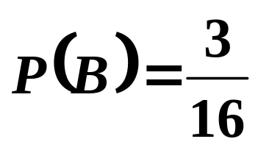
第一章 概率论的基本概念
设A={ 第一次取出球的标号为 2 }
B={ 取出的两球标号之和为 4 }
§1-5条件概率
则事件B所含的样本点为
(1,3) (2,2) (3,1)
因此事件B的概率为:
下面我们考虑:已知第一次取出球的标号为 2,求取出的两球标号之和为 4的概率。
即在事件A发生的条件下，事件B发生的概率：
由于已知事件A已经发生，则该试验的所有可能结果为
返回主目录

Slide 5
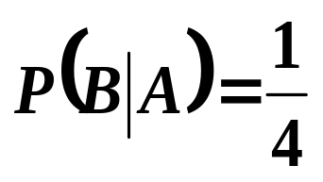
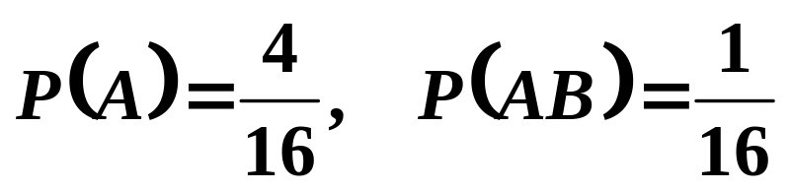
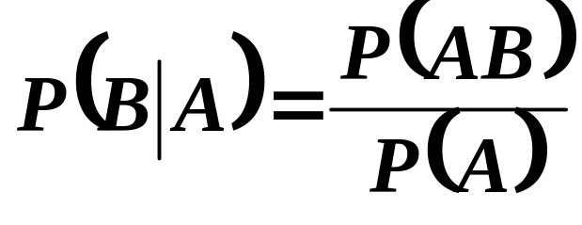
第一章 概率论的基本概念
(2,1) (2,2) (2,3) (2,4)
这时，事件B是在事件A已经发生的条件下的概率，因此这时所求的概率为
§1-5条件概率
注：由例1可以看出，事件在“条件A已发生这附加条件的概率与不附加这个条件的概率是不同的．且由于
故有
返回主目录

Slide 6
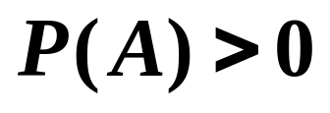
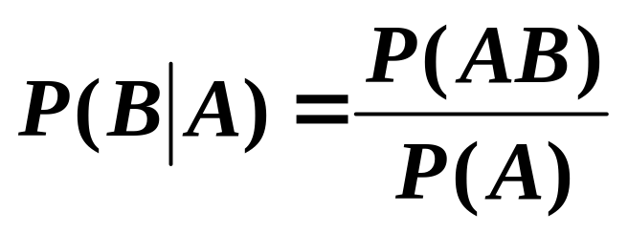
第一章 概率论的基本概念
§1-5 条件概率
条件概率的定义
设A、B是某随机试验中的两个事件，且
则
称为在事件A已发生的条件下事件B发生的条件概率，简称为B在A之下的条件概率。
返回主目录

Slide 7
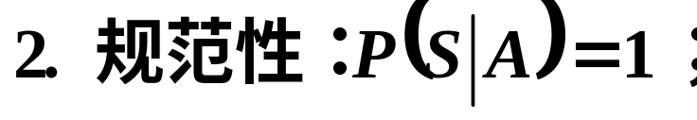
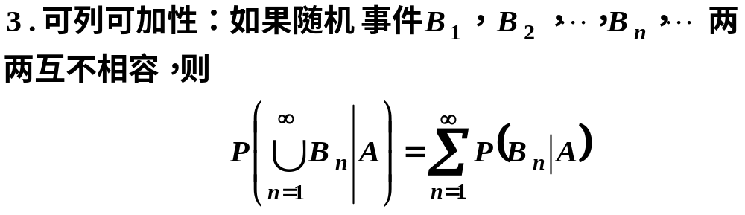
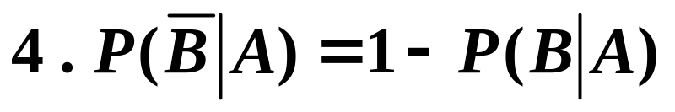
条件概率的性质：
第一章 概率论的基本概念
§1-5 条件概率
返回主目录

Slide 8

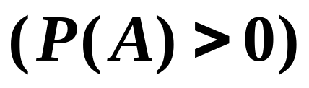
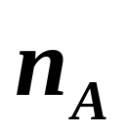
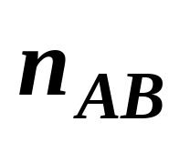
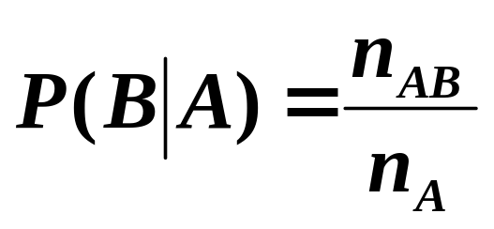
第一章 概率论的基本概念
§1-5 条件概率
条件概率的计算公式：
一、公式法
二、缩小样本空间法--------适用于古典概型
设事件A所含样本点数为 ,事件AB所含样本点数为 ,则
返回主目录

Slide 9
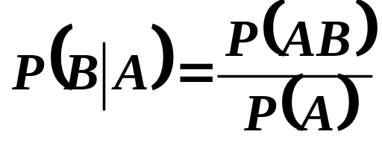
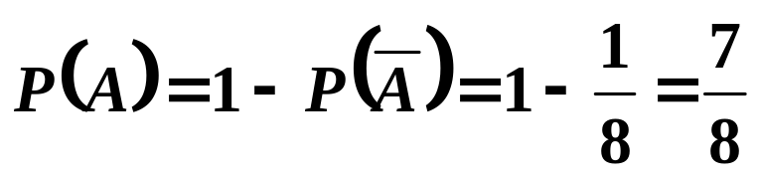
§1-5 条件概率
第一章 概率论的基本概念
例 2 已知某家庭有3个小孩，且至少有一
个是女孩，求该家庭至少有一个男孩的概率．
解：设 A={ 3个小孩至少有一个女孩 }
B={ 3个小孩至少有一个男孩 }
则
S={男男男,男男女,男女男,男女女,女男男,
女男女,女女男,女女女}
方法一 公式法：
返回主目录

Slide 10
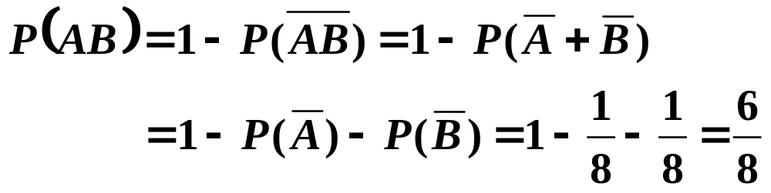
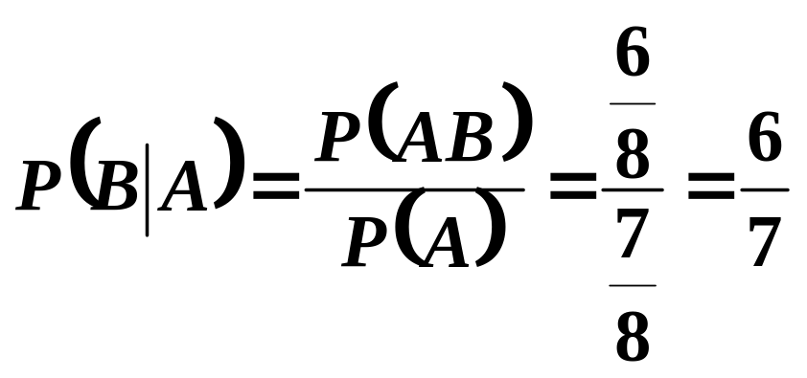
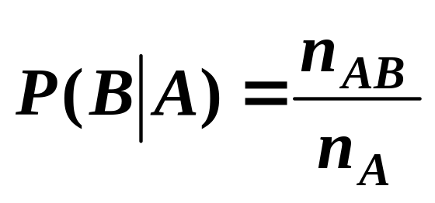
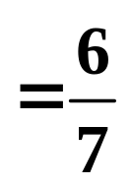
第一章 概率论的基本概念
§1-5 条件概率
所以
方法二
缩小样本空间法
S={男男男,男男女,男女男,男女女,女男男,
女男女,女女男,女女女}
返回主目录

Slide 11

二 乘法公式
第一章 概率论的基本概念
§1-5 条件概率
两个事件的乘法公式
由条件概率的计算公式
我们得
这就是两个事件的乘法公式．
返回主目录

Slide 12

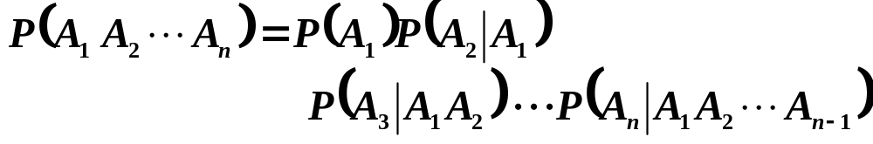
多个事件的乘法公式
第一章 概率论的基本概念
§1-5 条件概率
则有
这就是n个事件的乘法公式．
返回主目录

Slide 13

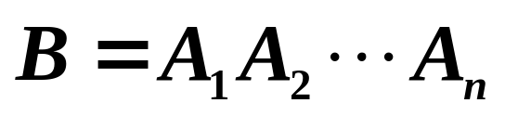
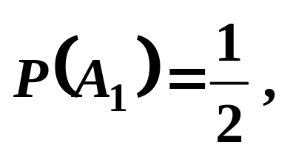
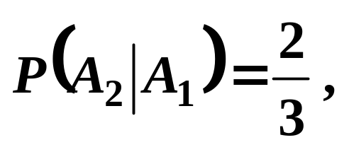
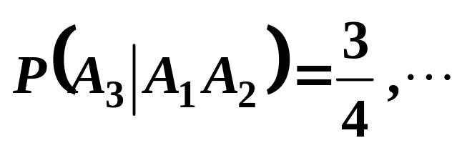
§1-5 条件概率
第一章 概率论的基本概念
例 4 袋中有一个白球与一个黑球，现每次从中取出一球，若取出白球，则除把白球放回外再加进一个白球，直至取出黑球为止．求取了n次都未取出黑球的概率．
解：
则
返回主目录

Slide 14

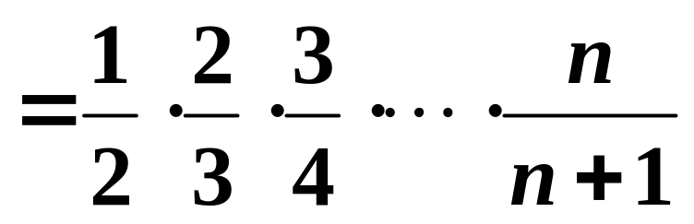
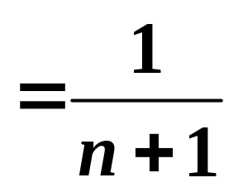
第一章 概率论的基本概念
§1-5 条件概率
由乘法公式，我们有
返回主目录

Slide 15
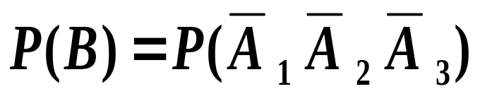
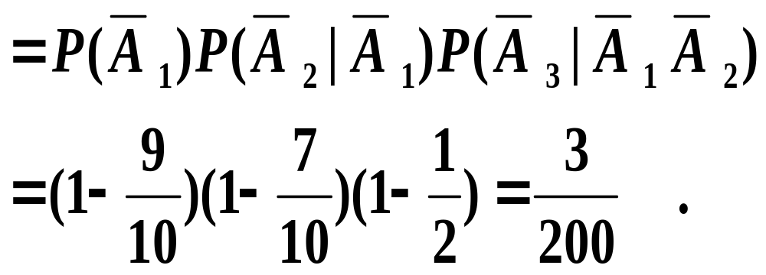
§1-5 条件概率
第一章 概率论的基本概念
例 5 设某光学仪器厂制造的透镜，第一次落 下时打破的概率为 1/2 ，若第一次落下未打破，第二次落下打破的概率为 7/10 ,若前两次落下未打破，第三次落下打破的概率为 9/10 。求透镜落下三次而未打破的概率。
解：以 A_{i} ( i=1,2,3 ) 表示事件“透镜第 i 次落下打破”，以 B 表示事件“透镜落下三次而未打破”，有：
返回主目录

Slide 16
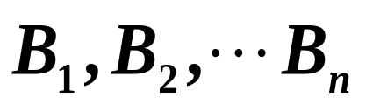
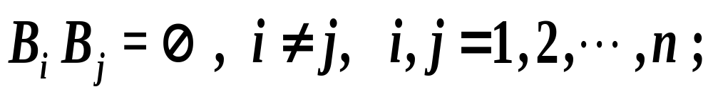
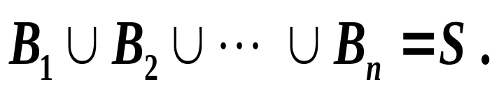
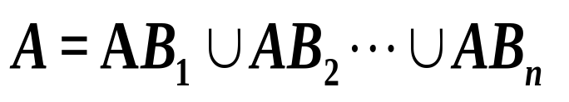

第一章 概率论的基本概念
三、全概率公式和贝叶斯公式
§1-5 条件概率
定义 设 S 为试验 E 的样本空间，
为 E 的一组事件。若满足
(1)
(2)
则称 为
样本空间 S 的一个划分。
…...
AB₁
AB₂
AB_{n}
…...
B₁
B₂
B_{n}
S
返回主目录

Slide 17
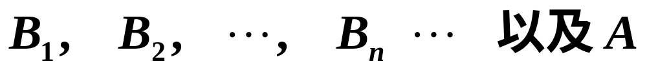

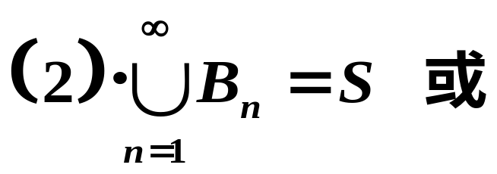


全 概 率 公 式：
第一章 概率论的基本概念
§1-5 条件概率
设随机事件
满足：
返回主目录

Slide 18


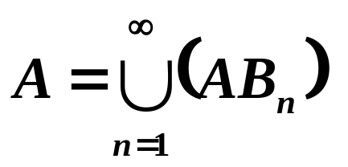
全概率公式的证明
第一章 概率论的基本概念
§1-5 条件概率
由条件：
…...
得
AB₁
AB₂
AB_{n}
…...
B₁
B₂
B_{n}
S
而且由
返回主目录

Slide 19
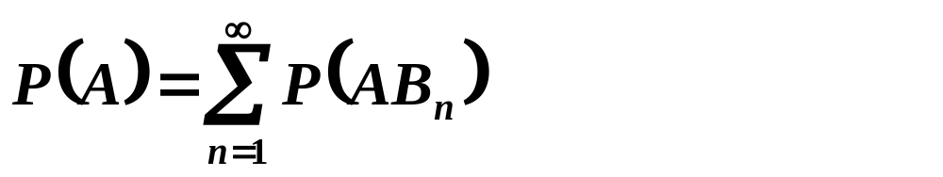

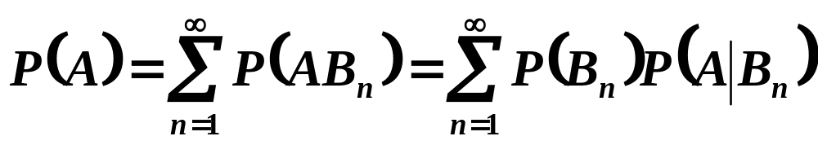
全概率公式的证明（续）
第一章 概率论的基本概念
§1-5 条件概率
所以由概率的可列可加性，得
代入公式（1），得
返回主目录

Slide 20



全概率公式的使用
第一章 概率论的基本概念
（已知原因，求结果）
§1-5 条件概率
我们把事件A看作某一过程的结果，
根据历史资料，每一原因发生的概率已知，
而且每一原因对结果的影响程度已知，
则我们可用全概率公式计算结果发生的概率．
返回主目录

Slide 21
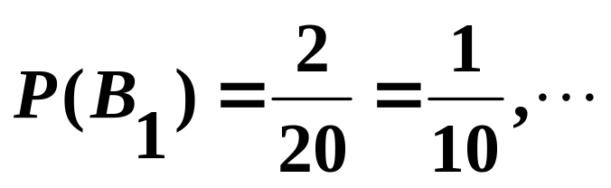
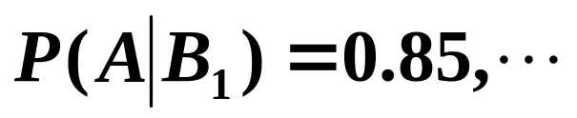
§1-5 条件概率
第一章 概率论的基本概念
例6 某小组有20名射手，其中一、二、三、四级射手分别为2、6、9、3名．又若选一、二、三、四级射手参加比赛，则在比赛中射中目标的概率分别为0.85、0.64、0.45、0.32，今随机选一人参加比赛，试求该小组在比赛中射中目标的概率．
解：
返回主目录

Slide 22
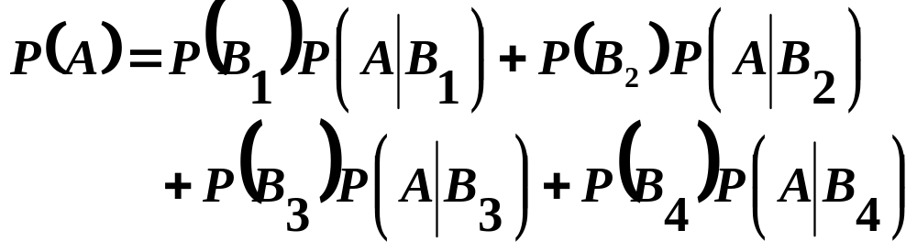
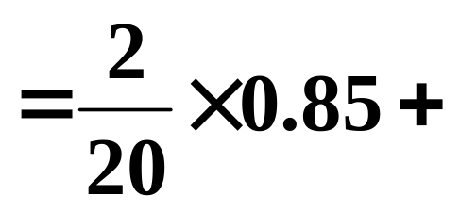
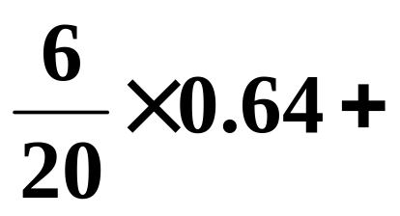
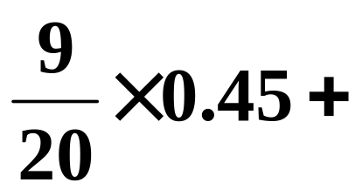
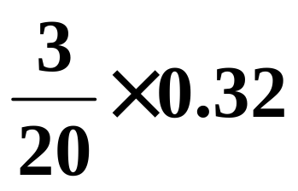
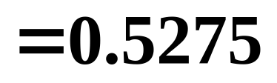
§1-5 条件概率
第一章 概率论的基本概念
一、二、三、四级射手分别为2、6、9、3名,又若选一、二、三、四级射手参加比赛，则在比赛中射中目标的概率分别为0.85、0.64、0.45、0.32
由全概率公式，有
返回主目录

Slide 23

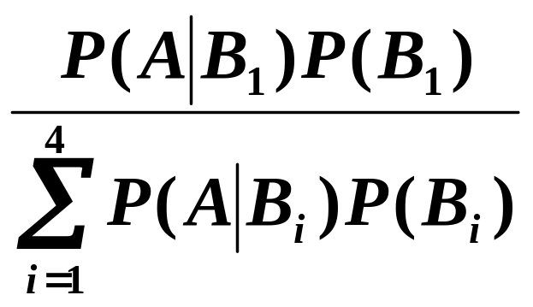
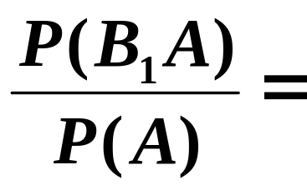
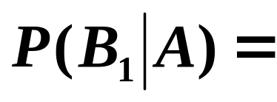
第一章 概率论的基本概念
§1-5 条件概率
思考：
今随机选一人参加比赛射中了目标，
求该选手是一级选手的概率．
返回主目录

Slide 24
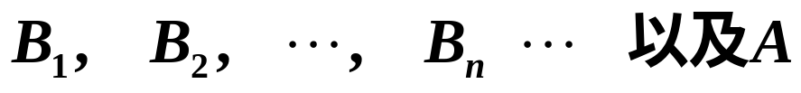

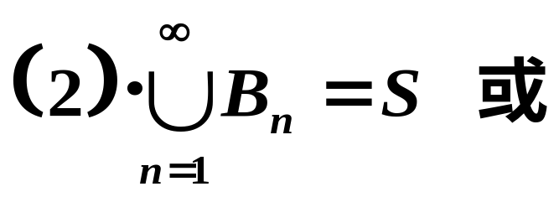

Bayes （逆概）公 式：
第一章 概率论的基本概念
§1-5 条件概率
设随机事件
满足
则
乘法定理
条件概率
全概率公式
返回主目录

Slide 25



Bayes公式的使用
第一章 概率论的基本概念
（已知结果，求原因）
§1-5 条件概率
我们把事件A看作某一过程的结果，
根据历史资料，每一原因发生的概率已知，
验前概率
而且每一原因对结果的影响程度已知，
如果已知事件A已经发生，要求此时是由第 n个原因引起的概率，则用Bayes公式
验后概率
返回主目录

Slide 26




第一章 概率论的基本概念
§1-5 条件概率
例7 用某种方法普查肝癌，设：
A={ 用此方法判断被检查者患有肝癌 }，
D={ 被检查者确实患有肝癌 }，
已知
（结果）
（原因）
1）求用此方法判断某被检查者患有肝癌的概率；
2）已知 现有一人用此法检验患有肝癌，求此人真正患有肝癌的概率．
返回主目录

Slide 27




例 7（续）
§1-5 条件概率
第一章 概率论的基本概念
解 由已知，得
由全概率公式，有
返回主目录

Slide 28



例 7（续）
第一章 概率论的基本概念
§1-5 条件概率
由Bayes公式，得
返回主目录

Slide 29
第一章 概率论的基本概念
§1-5 条件概率
例 8 某电子设备制造厂所用的晶体管是由三家元件厂提供的。根据以往的记录有以下的数据。
元件制造厂 次品率 提供晶体管的份额
1 0.02 0.15
2 0.01 0.80
3 0.03 0.05
S
A
B₁
B₂
B₃

Slide 30
第一章 概率论的基本概念
例8（续）
§1-5 条件概率
设这三家工厂的产品在仓库中是均匀混合的，且无区别的标志。 （1）在仓库中随机的取一只晶体管，求它是次品的概率。
（2）在仓库中随机的取一只晶体管，若已知取到的是次品试分析此次品出自那家工厂的可能性最大。
解 ： 设 A 表示“取到的是一只次品”，B_{i} ( i= 1,2,3)表示“取到的产品是由第 i家工厂提供的”,
返回主目录

Slide 31





第一章 概率论的基本概念
例8（续）
§1-5 条件概率
元件制造厂 次品率 提供晶体管的份额
1 0.02 × 0.15
2 0.01 × 0.80
3 0.03 × 0.05
全概率公式
贝叶斯公式
返回主目录

Slide 32


第一章 概率论的基本概念
例8（续）
§1-5 条件概率
元件制造厂
1 0.02 × 0.15
2 0.01 × 0.80
3 0.03 × 0.05
A
B₁
B₂
B₃
返回主目录

Slide 33



第一章 概率论的基本概念
例8（续）
§1-5 条件概率
返回主目录

Slide 34



第一章 概率论的基本概念
例9
§1-5 条件概率
有两箱同种类的零件。第一箱装50只，其中10只一等品；第二箱装30只，其中18只一等品。今从两箱中任挑出一箱，然后从该箱中取零件两次，每次任取一只，作不放回抽样。求：
（1）第一次取到的零件是一等品的概率；
（2）第一次取到的零件是一等品的条件下 ，第二次取到的也是一等品的概率；
解 ： 设 A_{i} 表示“第i次取到一等品”(i=1,2)，
B_{i} ( i= 1,2)表示“取到的是第 i箱中的产品”,
返回主目录

Slide 35









第一章 概率论的基本概念
例9（续）
由全概率公式，有
§1-5 条件概率
返回主目录

Slide 36

**
第一章 概率论的基本概念
§1-5 条件概率
例10 袋中有10个黑球，5个白球．现掷一枚均匀的骰子，掷出几点就从袋中取出几个球．若已知取出的球全是白球，求掷出3点的概率．
解：设 B={ 取出的球全是白球 }
则由Bayes公式，得
返回主目录

Slide 37


例10（续）
第一章 概率论的基本概念
§1-5 条件概率
返回主目录

Slide 38





第一章 概率论的基本概念
§1-5 条件概率
例 11 对以往的数据分析结果表明当机器调整得良好时，产品的合格率为 90% , 而当机器发生某一故障时，其合格率为 30% 。每天早上机器开动时，机器调整良好的概率为 75% 。已知某天早上第一件产品是合格品，试求机器调整得良好的概率是多少？
机器调整得良好
产品合格
机器发生某一故障
返回主目录

Slide 39



第一章 概率论的基本概念
解 ：
§1-5 条件概率
返回主目录

